Slide 1

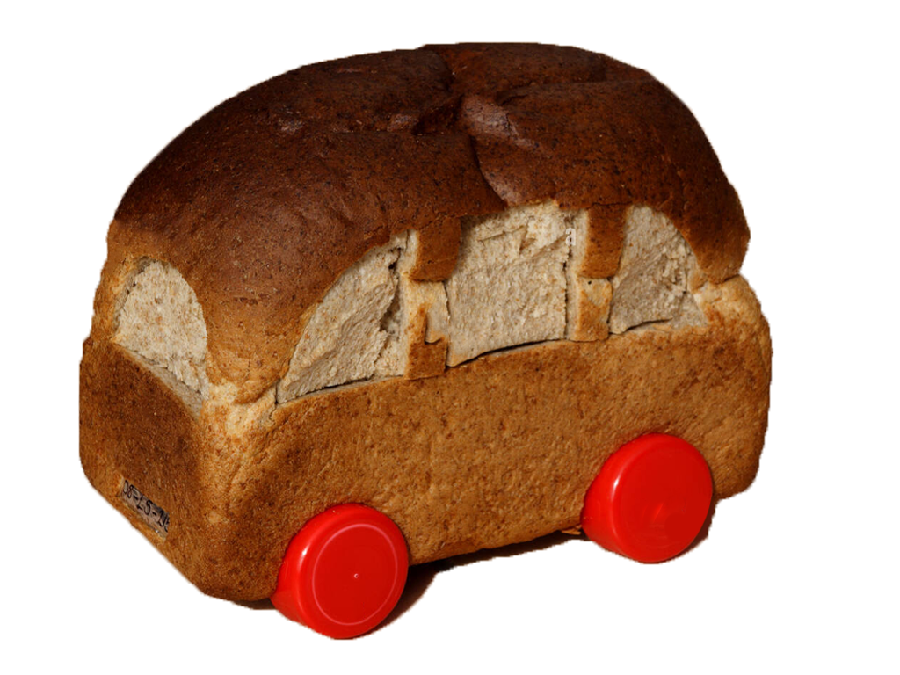

BBANG SHUTTLE
㈜식빵

Slide 2
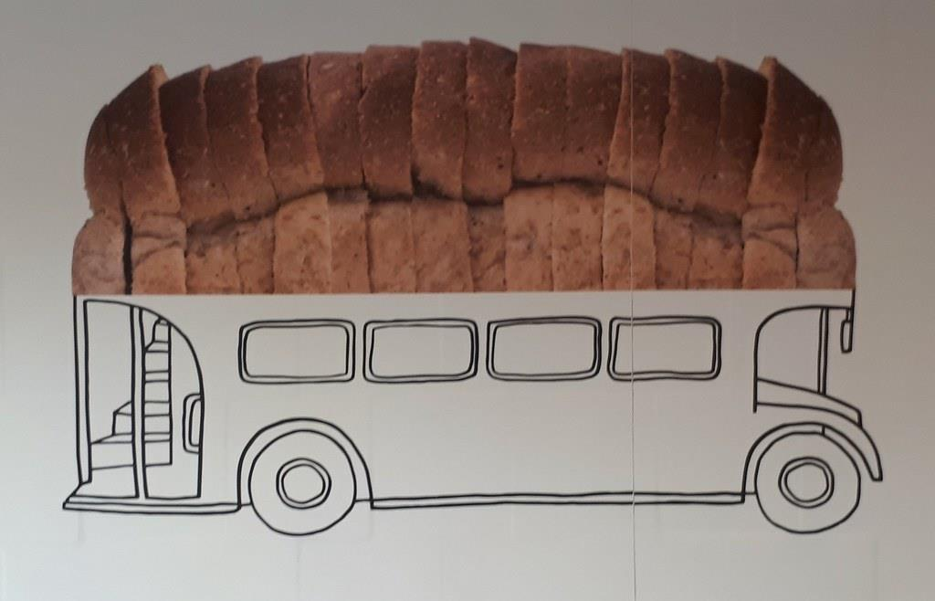
INDEX
1
프로젝트개요
1-1. 개발동기
1-2. 기획의도
1-3. 개발환경
2
프로젝트상세
2-1. 구조도
2-2. 페이지설명
3
프로젝트후기
3-1. 개발일정
3-2. 한줄소감

Slide 3

BBANG SHUTTLE
Part 1
프로젝트 개요

Slide 4
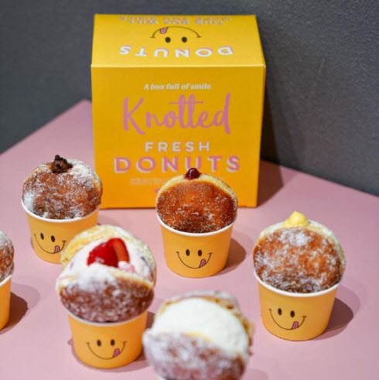
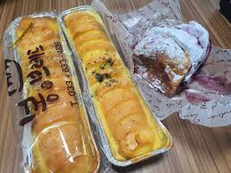

1-1.
개발동기
유명 빵을
집에서도 먹을 방법이
없을까?
근데 그런 서비스가 없는데?

Slide 5






1-1.
개발동기

Slide 6
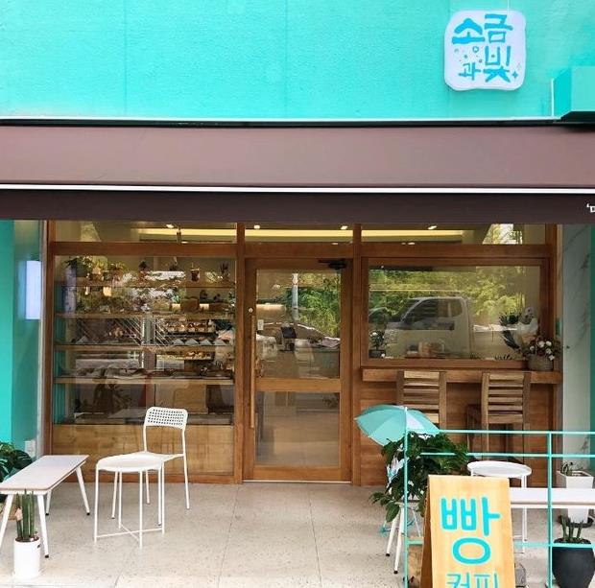
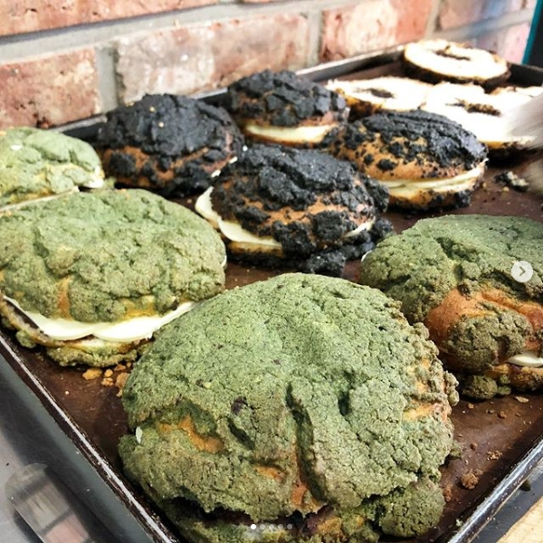
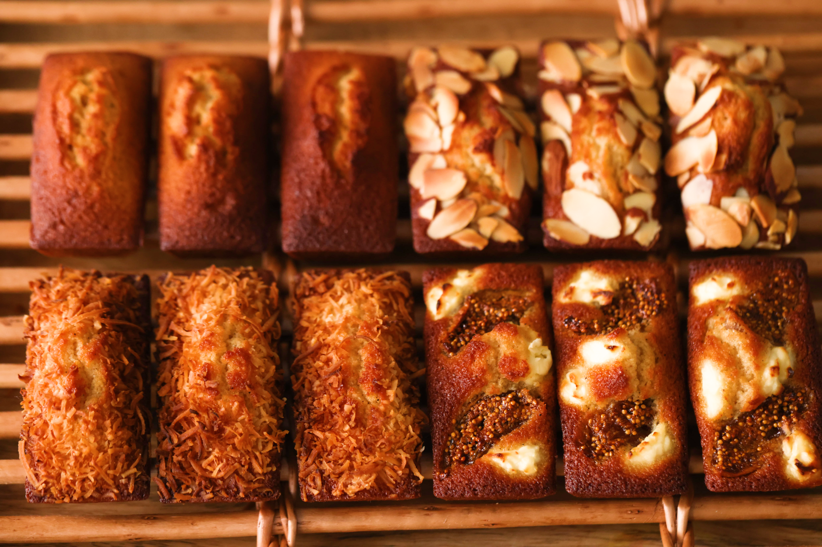

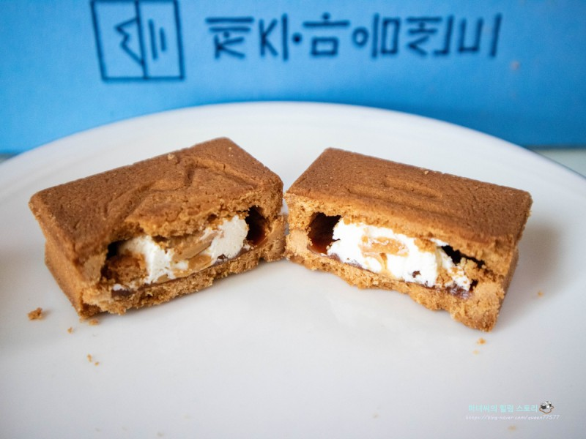
1-1.
개발동기

Slide 7





1-2.
기획의도
전국의 유명 빵 맛집
각 지역 별
숨겨진 빵 맛집
빵셔틀

Slide 8





1-3.
개발환경
Front-End
Tools

Slide 9
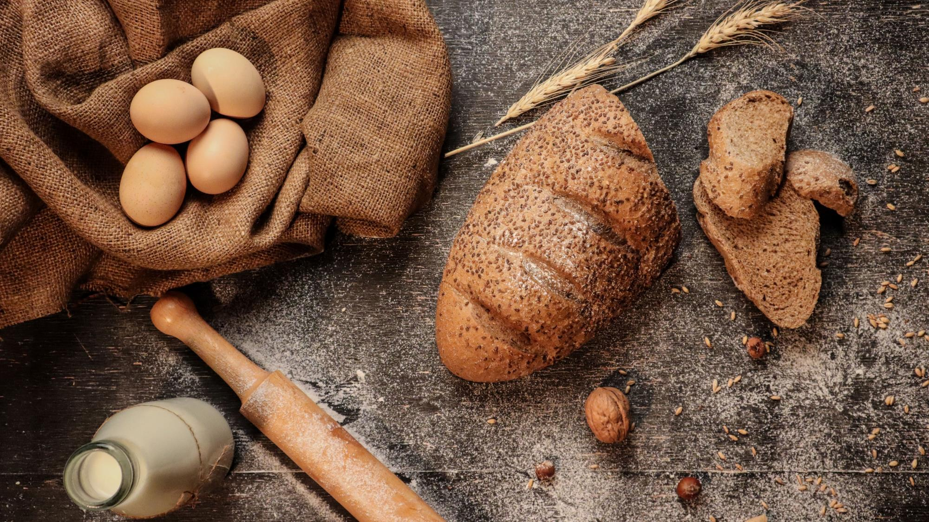
BBANG SHUTTLE
Part 2
프로젝트 상세

Slide 10
2-1.
구조도
메인페이지
로그인
ID/PW 찾기
회원가입
제품리스트
페이지
이용안내
약관동의
제품상세 페이지
고객센터
문의내역
회원정보입력
회원정보수정
장바구니
주문/배송지정보
결제
주문취소
주문내역
마이페이지
교환/환불

Slide 11
2-1.
페이지 설명 - 메인페이지

Slide 12
2-1.
페이지 설명 – 제품리스트 페이지

Slide 13
2-1.
페이지 설명 – 제품상세 페이지

Slide 14
2-1.
페이지 설명 – 장바구니

Slide 15
2-1.
페이지 설명 – 결제

Slide 16
2-1.
페이지 설명 – 주문상세정보

Slide 17
2-1.
페이지 설명 – 주문내역

Slide 18
2-1.
페이지 설명 – 로그인

Slide 19
2-1.
페이지 설명 – 아이디/비밀번호 찾기

Slide 20
2-1.
페이지 설명 – 회원가입

Slide 21

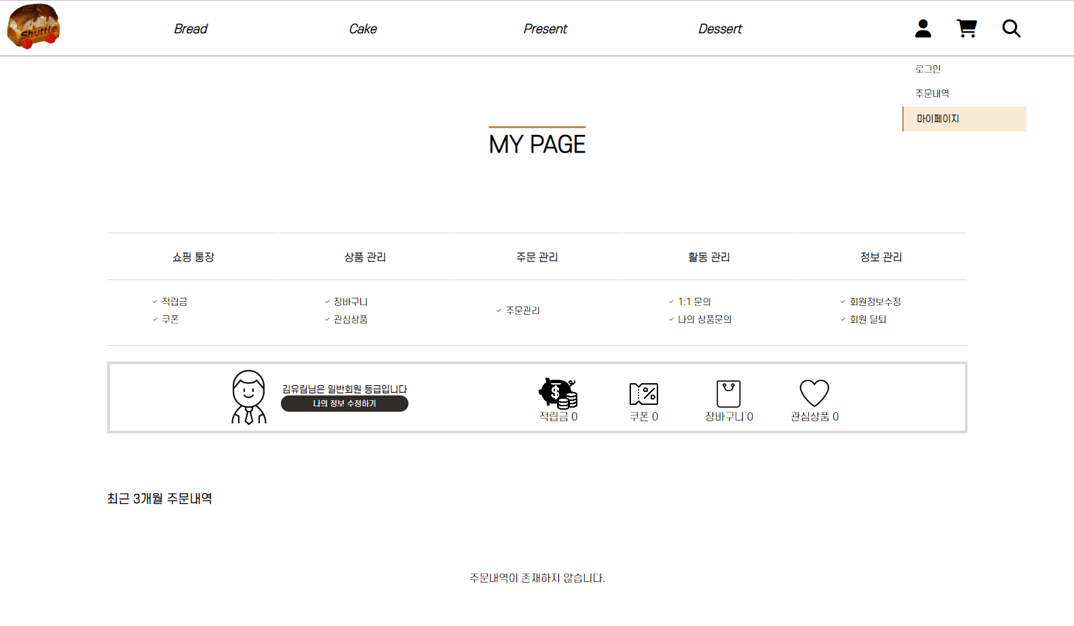
2-1.
페이지 설명 - 마이페이지
Main 태그
1
h3 태그
2
Table 태그
3
div태그

Slide 22
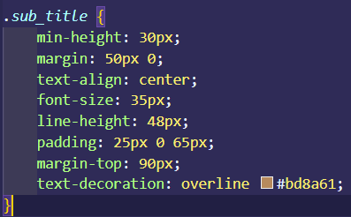
2-1.
페이지 설명 - 마이페이지
1
h3 태그
HTML
CSS

Slide 23
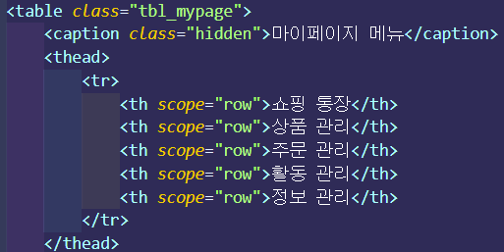
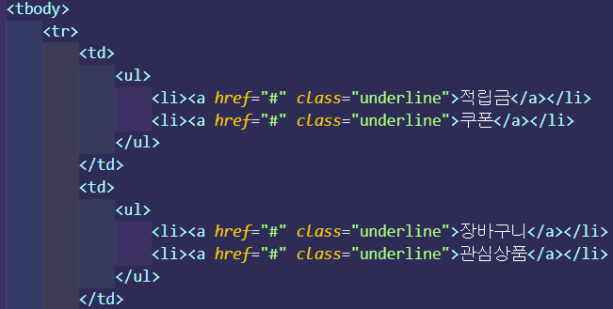
2-1.
페이지 설명 - 마이페이지
2
HTML

Slide 24
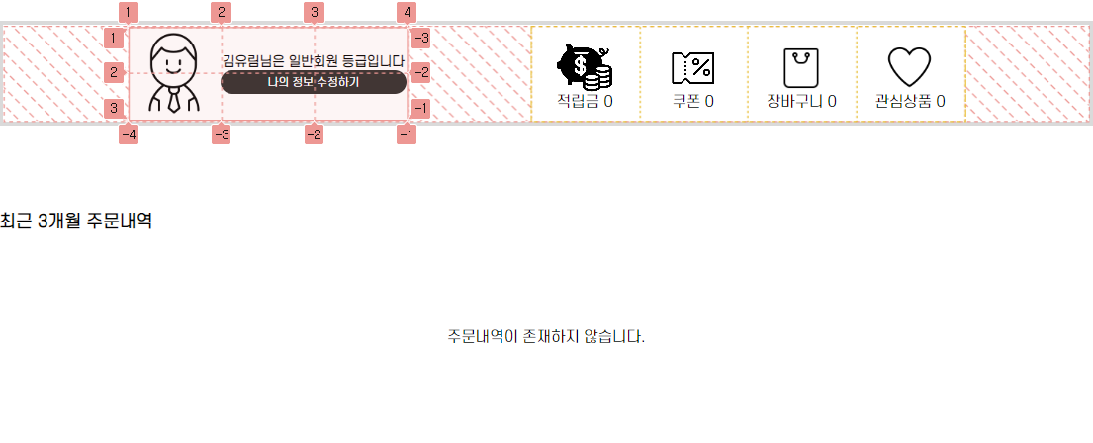
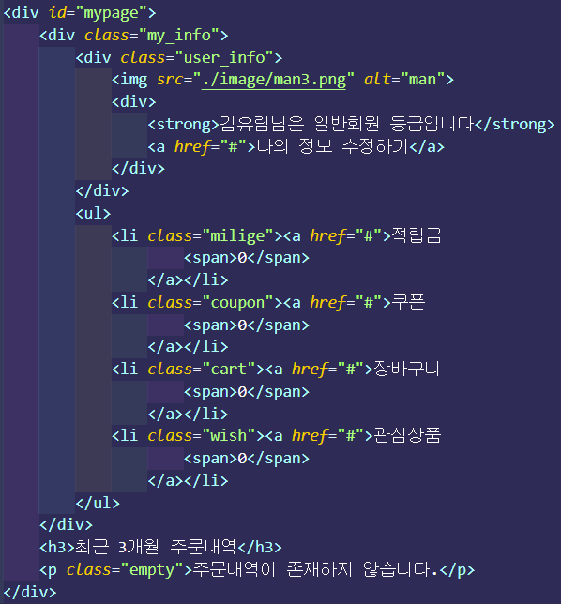
2-1.
페이지 설명 - 마이페이지
3
HTML

Slide 25
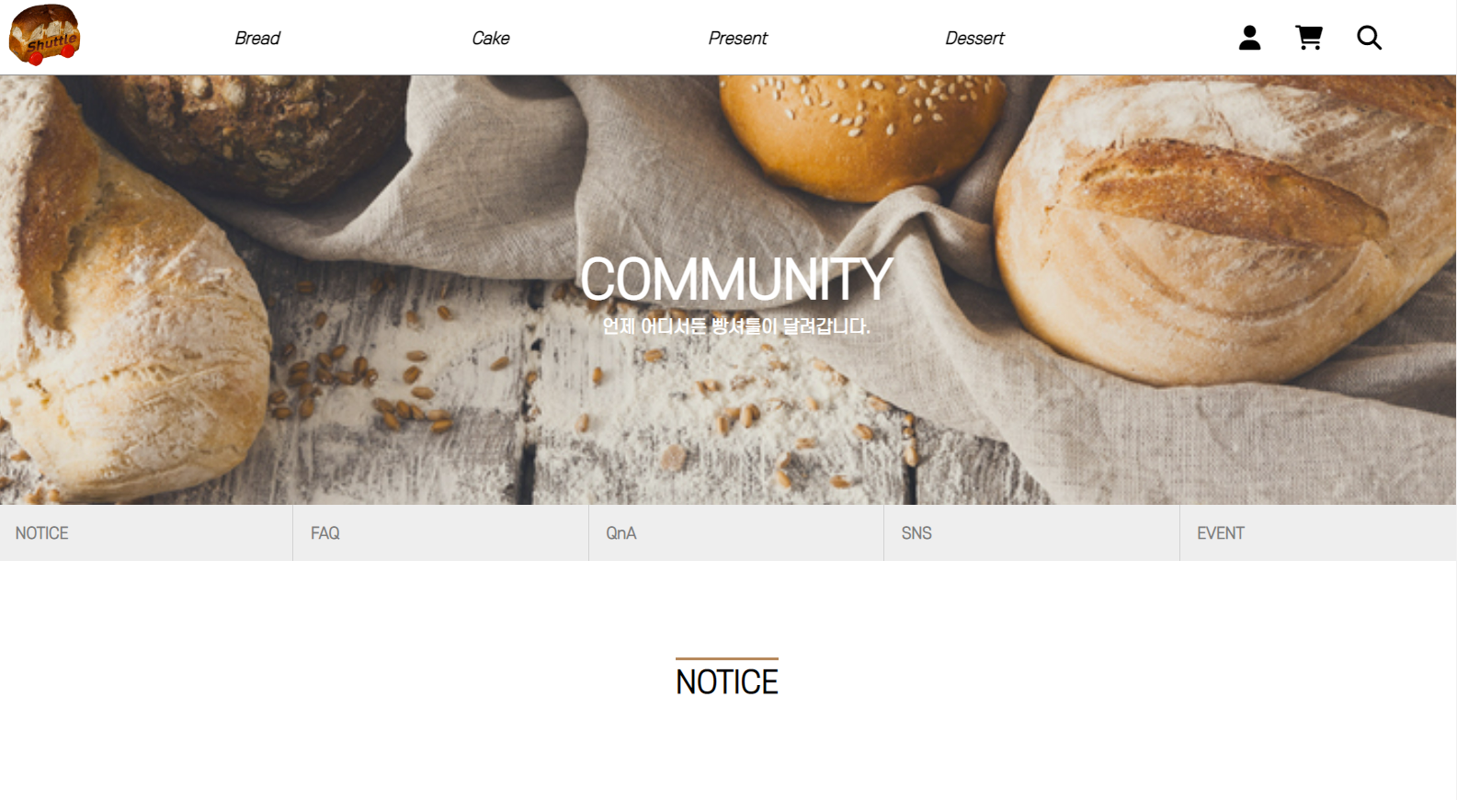
2-1.
페이지 설명 – 고객센터
1
2
3

Slide 26
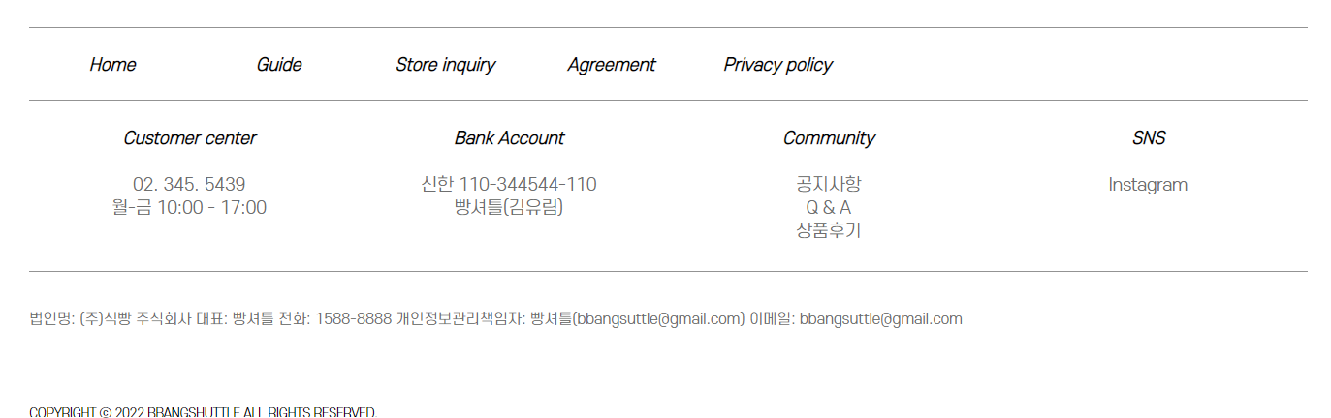
2-1.
페이지 설명 – 페이지 하단
1
2
3
4

Slide 27

BBANG SHUTTLE
Part 3
프로젝트 후기

Slide 28

3-1.
개발일정
8.29~ 9.4
주제 선정 및
개발 계획 수립
9.5~ 9.12
1차 개발 및 TEST
9.13~ 9.16
홈페이지 초안 작성
9.17~ 9.21
검수 및 발표준비
9.22
1차 프로젝트 발표

Slide 29

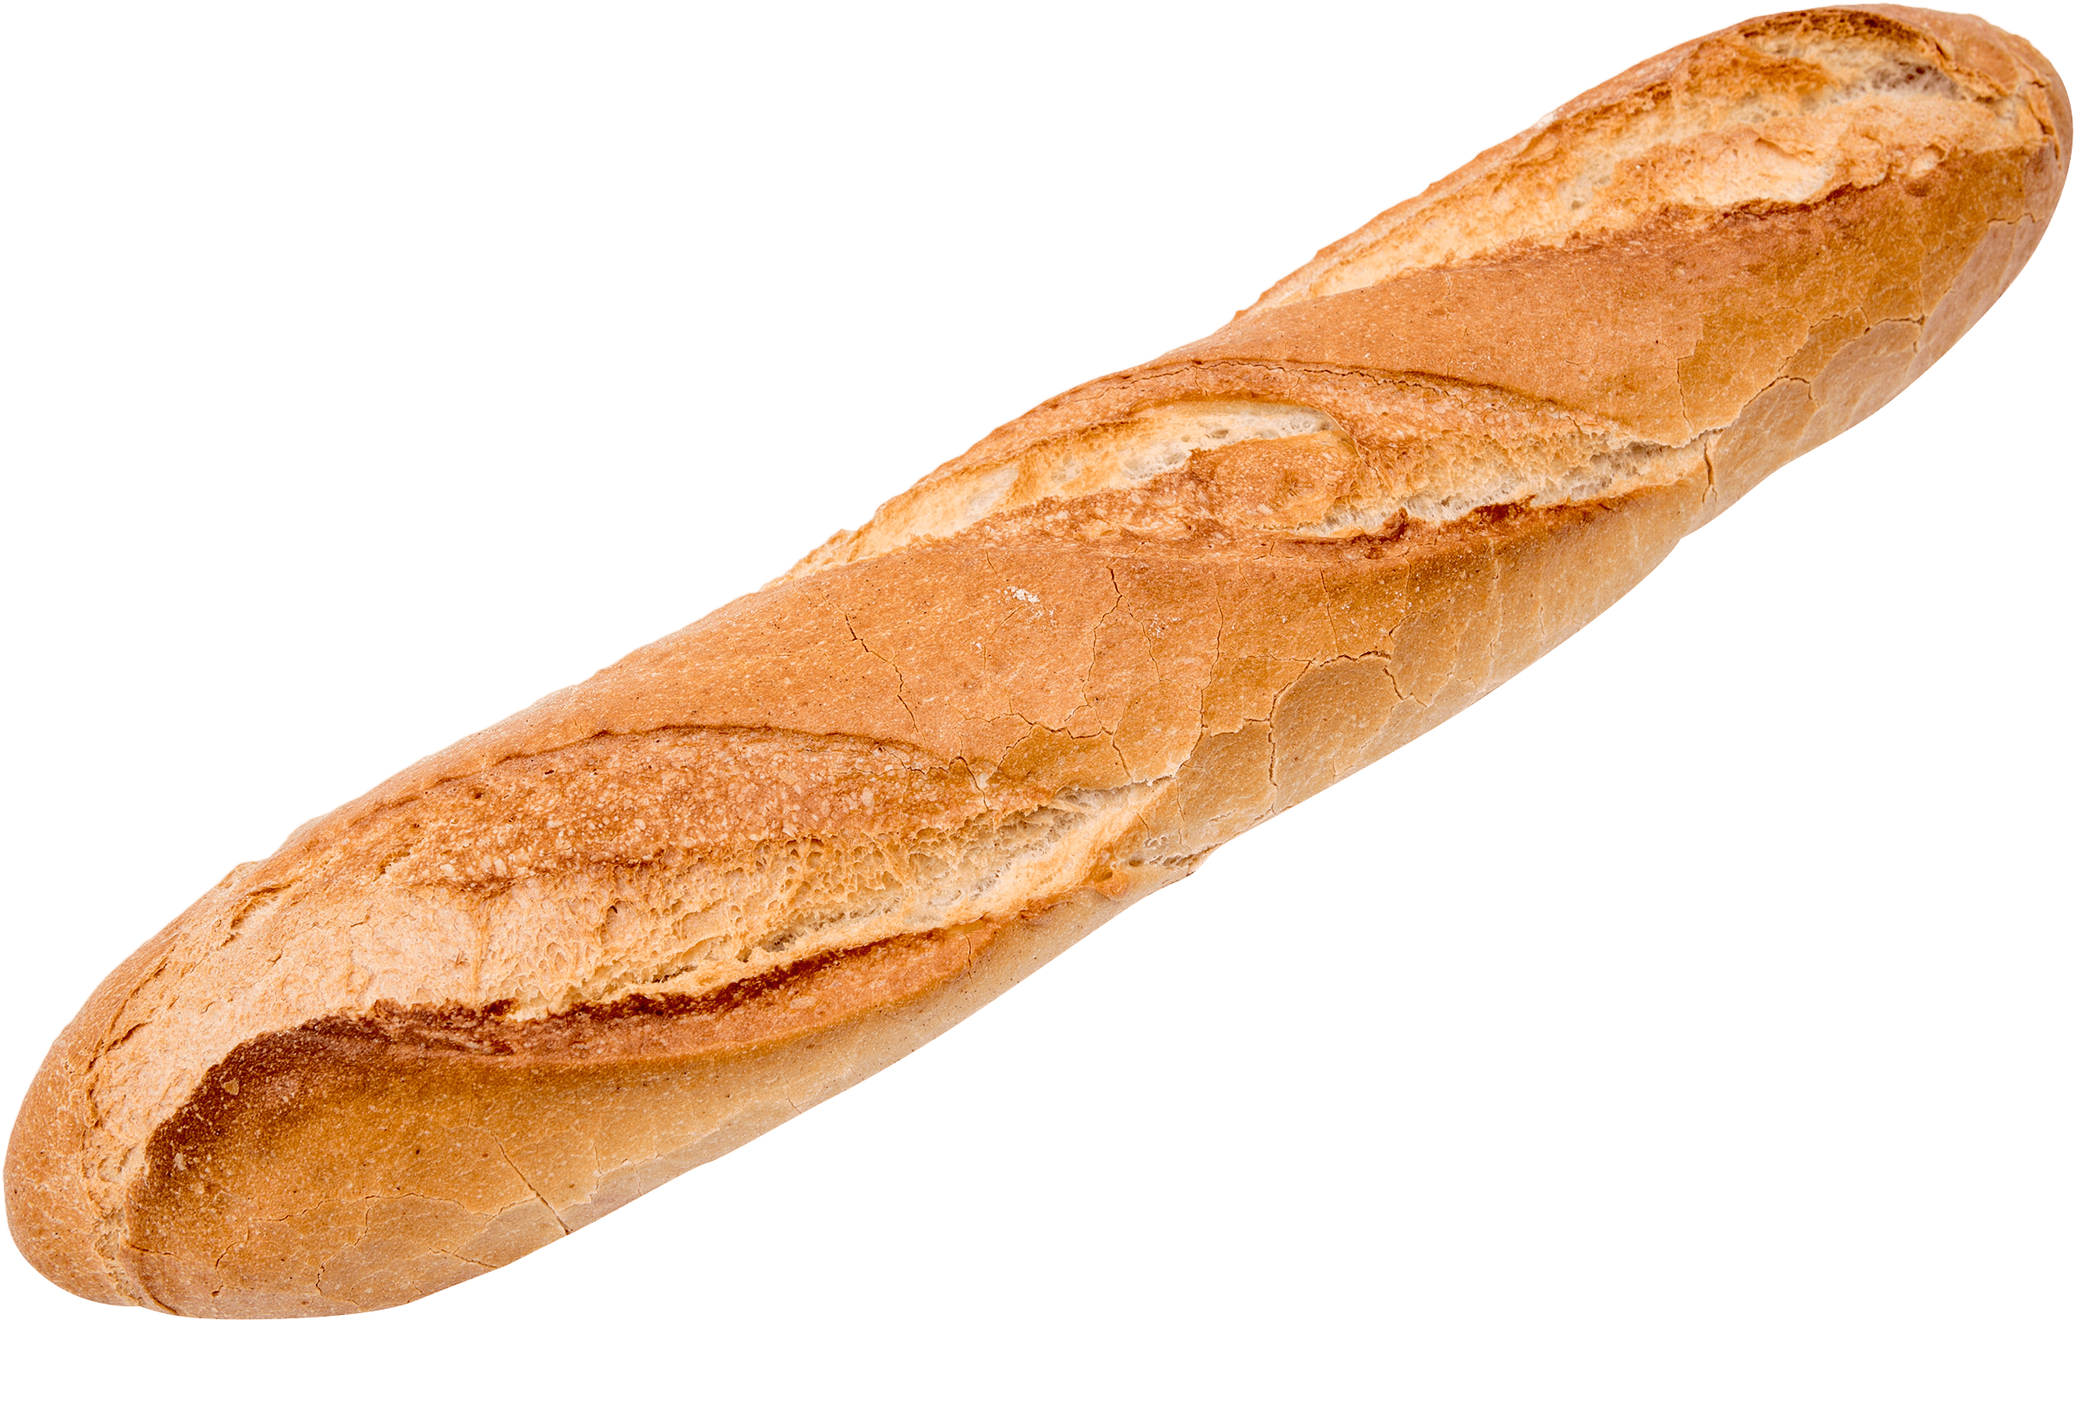

3-2.
한줄소감
오늘도 힘든 하루를 끝마쳤습니다…
류승제
HTML..CSS...position..flex..grid.. 이런 식빵
정호진

Slide 30


3-2.
한줄소감
심승준
김유림

Slide 31

Q & A

Slide 32

Thank you!

